Slide 1
Let’s go camping
together!
CAMP KING

Slide 2

목차
01
프로젝트 선정 배경
02
프로젝트 요약 및 사용 기술
03
주요기능 소개
04
향후 업데이트 계획
05
소감 및 Q&A

Slide 3
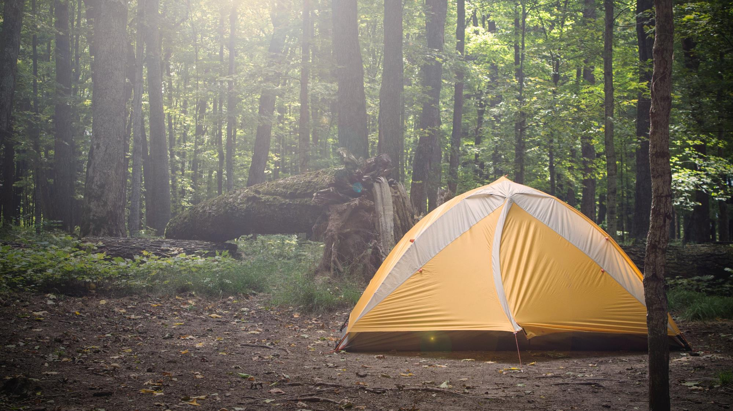
1
프로젝트 선정 배경

Slide 4



주제 선정 배경
도시를 떠나 힐링이 필요할 때
새로운 취미가 필요할 때
같이 갈 사람이 없을 때

Slide 5
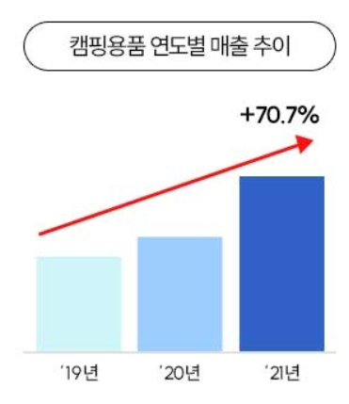
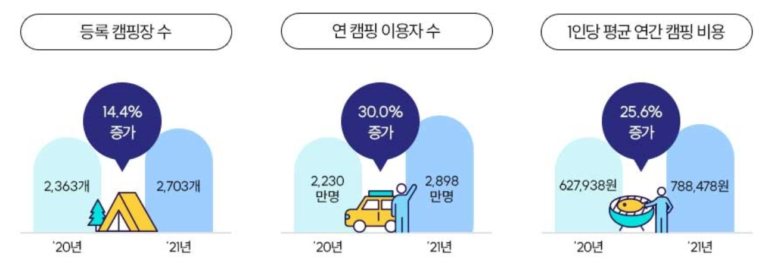
주제 선정 배경
출처 : 롯데 멤버스 거래데이터, 한국관광공사 2021년 기준 캠핑 이용자 실태조사

Slide 6
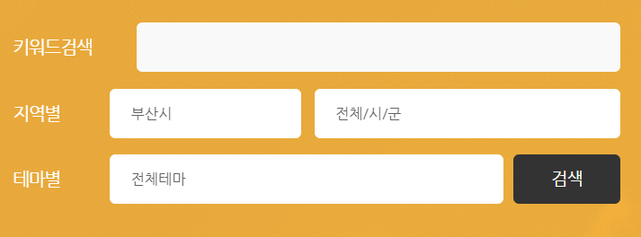
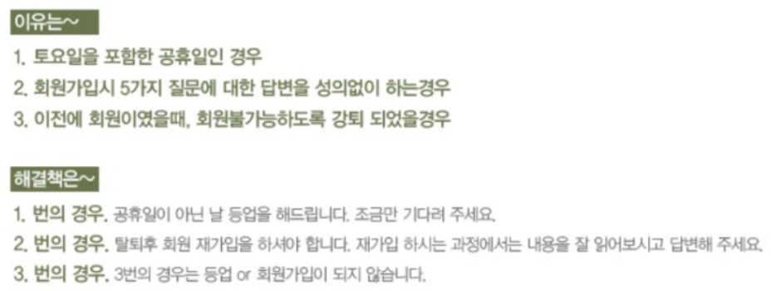
타사 비교
G사
C사
전국 캠핑장 검색 가능
너무 많은 정보를 입력해야 하는 번거로움
같이 갈 사람 모집
커뮤니티 가입 유도

Slide 7
타사 비교
G사
C사
?
전국 캠핑장 검색 가능
너무 많은 정보를 입력해야 하는 번거로움
같이 갈 사람 모집
커뮤니티 가입 유도

Slide 8
서비스 키워드
빠른 검색
파티 맺기
간편한 사용

Slide 9

캠프 여행, 혼자 도전하기 무서우시다구요?
내가 가고싶은 캠핑장을 함께 갈 사람을 구하기 힘드시다구요?
마음에 드는 캠핑장을 찾기가 어려우시다구요?
캠프킹이 도와드릴게요!

Slide 10
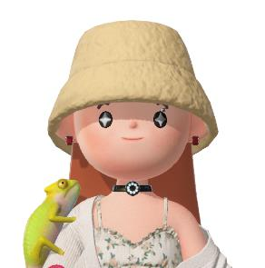
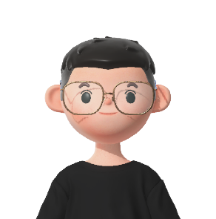
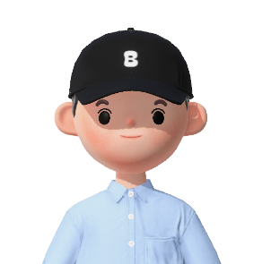
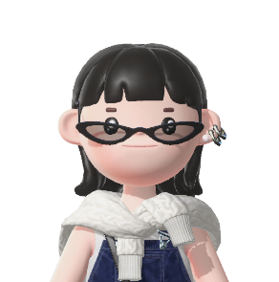
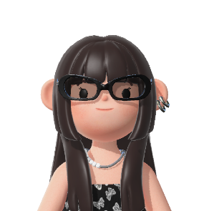
팀원 소개
박수민
송유근
이기덕
조예원
최예진
메인 서비스 페이지
회원 가입 페이지
로그인 세션
프로필 사진 등록 기능
공용 Header, Footer
팀장
공지사항 CRUD
페이징
댓글 CRUD
캠핑장 지도
로드뷰 API
웰컴 페이지
버그 수정
ERD 설계
공용 REST API 설계
인터셉터 처리
GIT 관리
파티 모집 상세보기
쪽지 전송
카카오톡 로그인
버그 수정
로그인 페이지
마이 페이지
쪽지함 확인
개인정보 수정
캠핑장 데이터 API
캠핑장 CRUD
파티 모집 페이지
파티 게시글 작성 페이지
파티 게시글 정렬
SQL 테스트 데이터

Slide 11
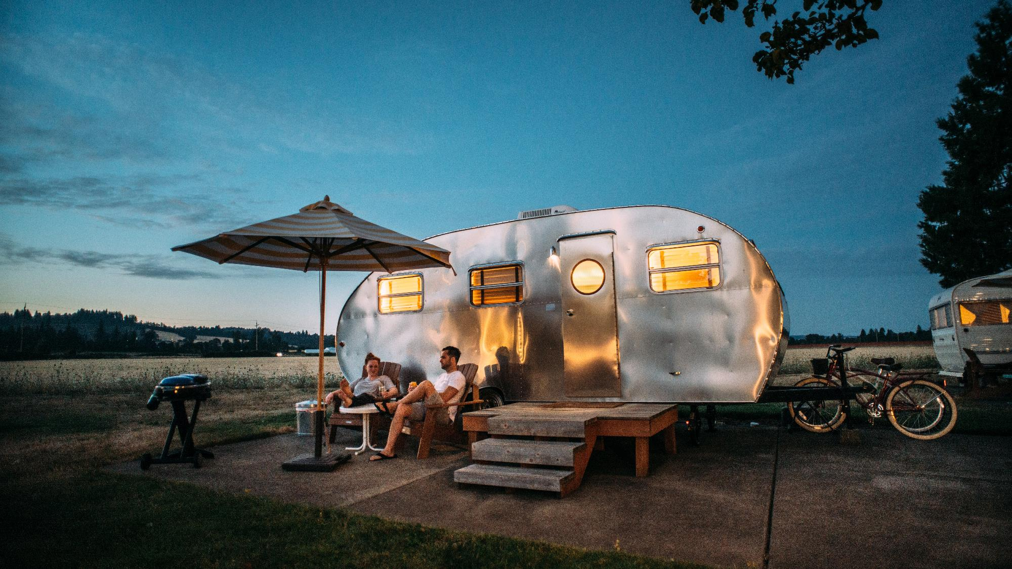
2
프로젝트 요약 및 사용 기술

Slide 12

2023.05.08 – 2023.05.09
DB 설계 / TABLE 설계
2023.05.10 – 2023.05.15
1차 개발 / v1.0.0 배포
2023.05.16 – 2023.05.23
2차 개발 / v2.0.0 배포
2023.05.24 - 2023.05.26 오류 테스트 / 버그 수정
3차 개발 / v3.0.0 배포

Slide 13












프로젝트 사용 기술
FRONT-END
BACK-END
TOOLS
ETC

Slide 14
프로젝트 작업별 소요 기간
30%
45%
15%
10%
회의 & 문서 작업
개발
테스트 & 오류 수정
디자인 & PT준비

Slide 15
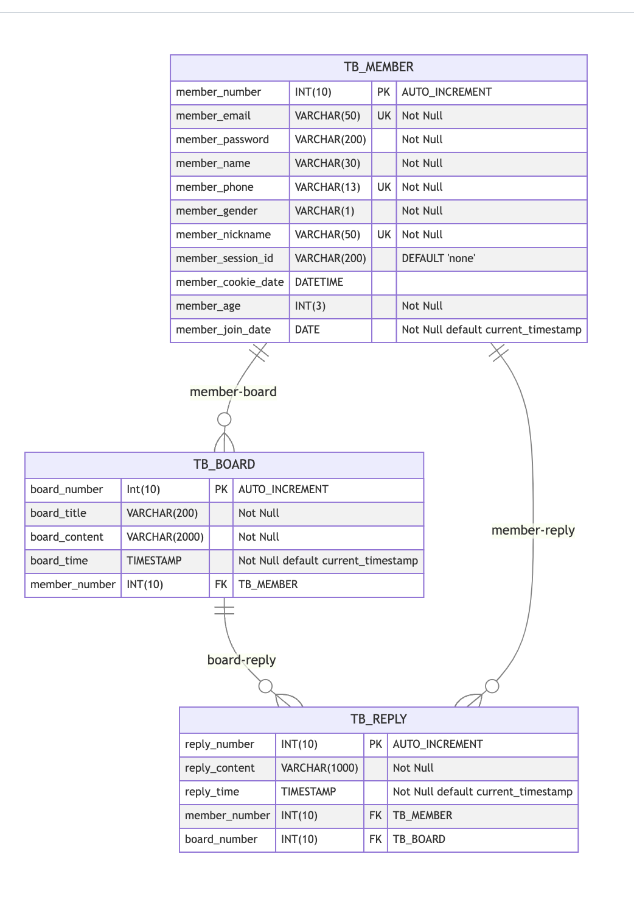
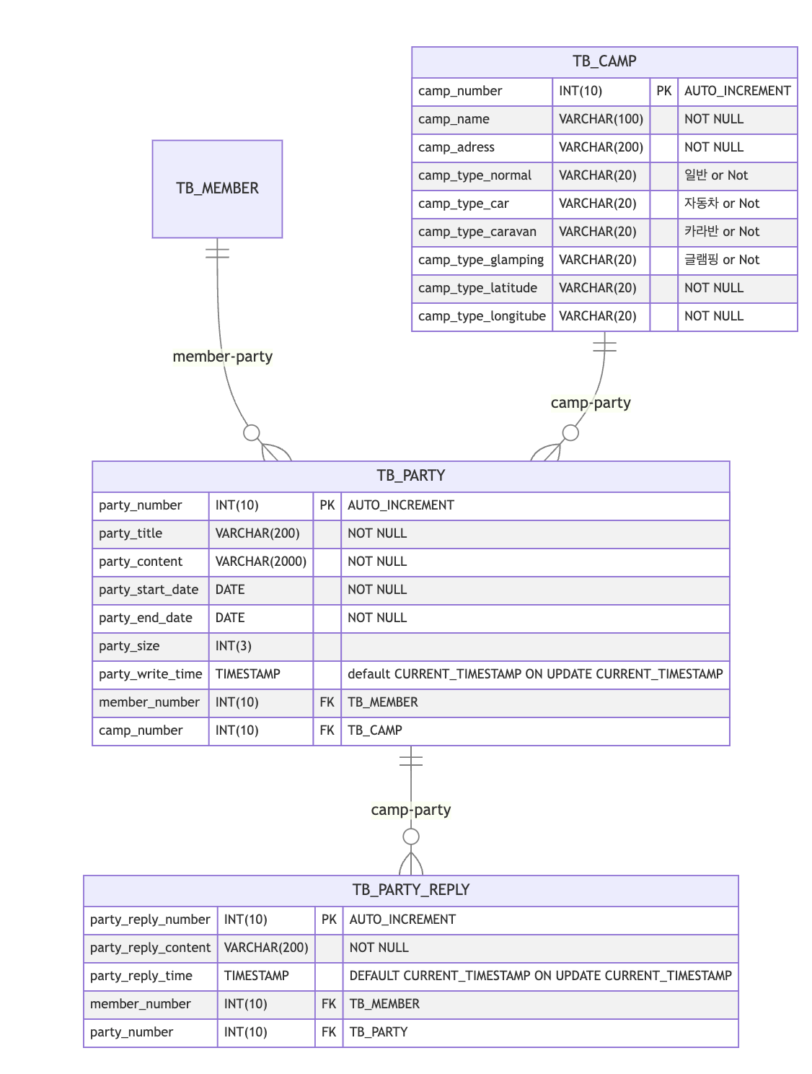
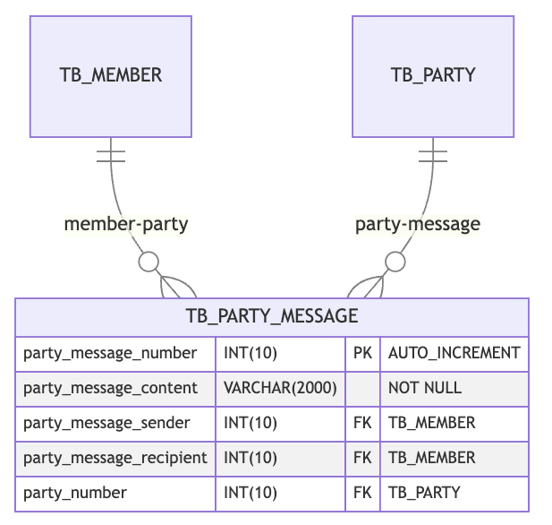
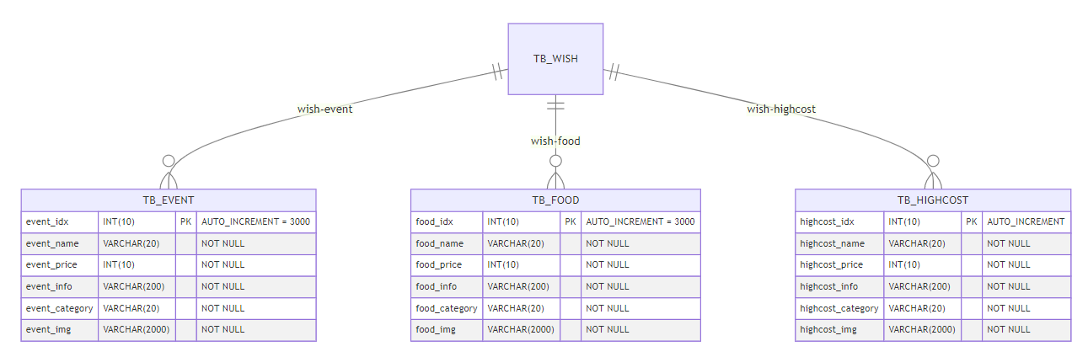
ERD
9 TABLES
Notes:
TB_WISH 수정, 소모품 추가

Slide 16
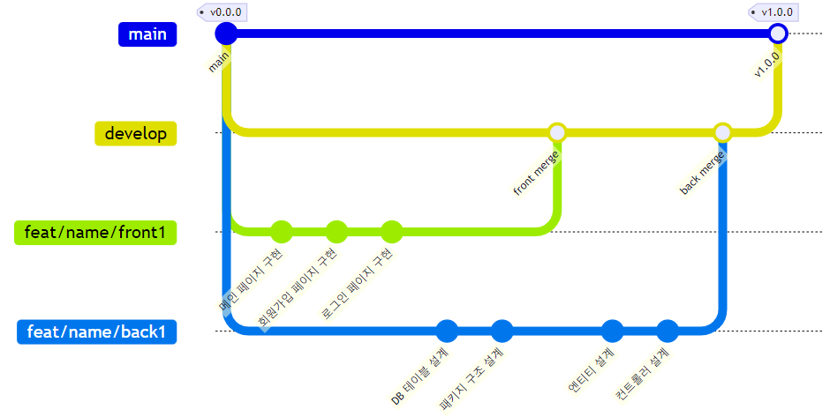
Git-flow

Slide 17

3
주요기능 소개

Slide 18
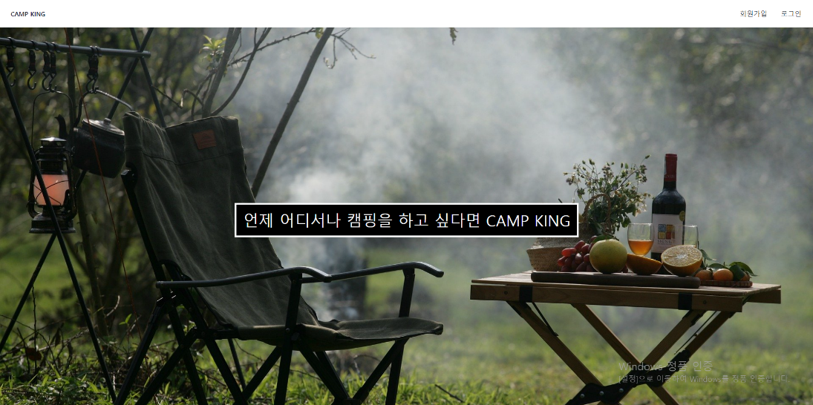
인덱스 페이지
비 로그인 시
회원가입 유도

Slide 19
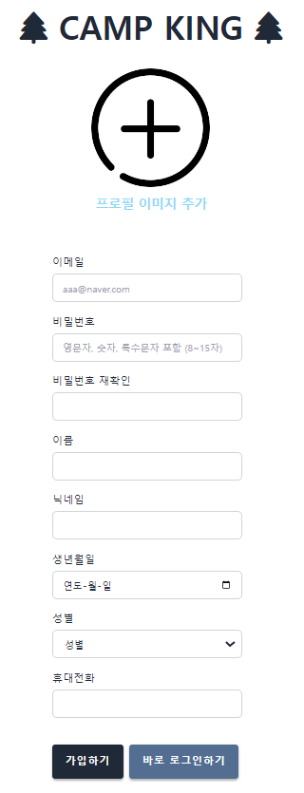
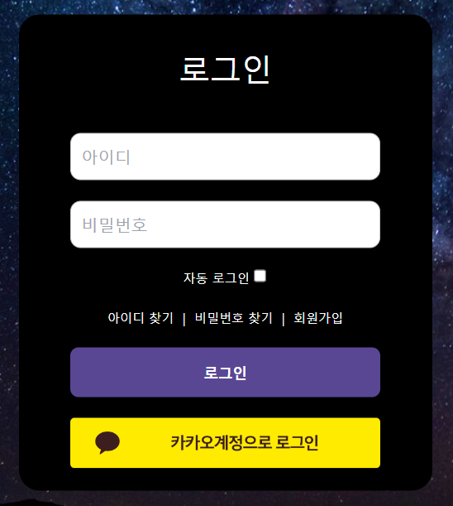
2
회원가입 / 로그인
프로필 사진
등록
계정 검증
자동 로그인

Slide 20
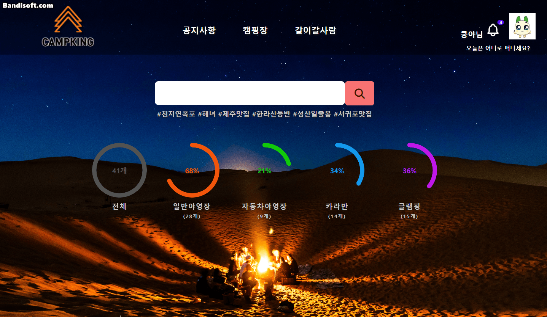
메인 페이지
헤더를 통한
마이페이지 접속
알림 확인
로그아웃
보유 캠프장
종류별 비율

Slide 21
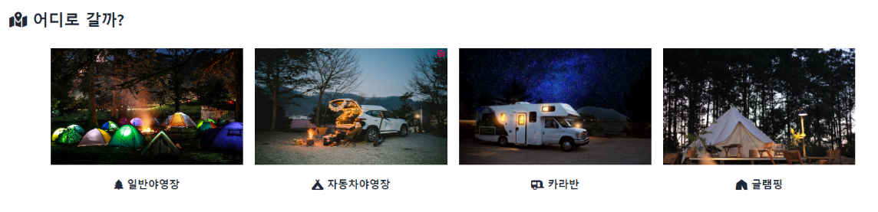
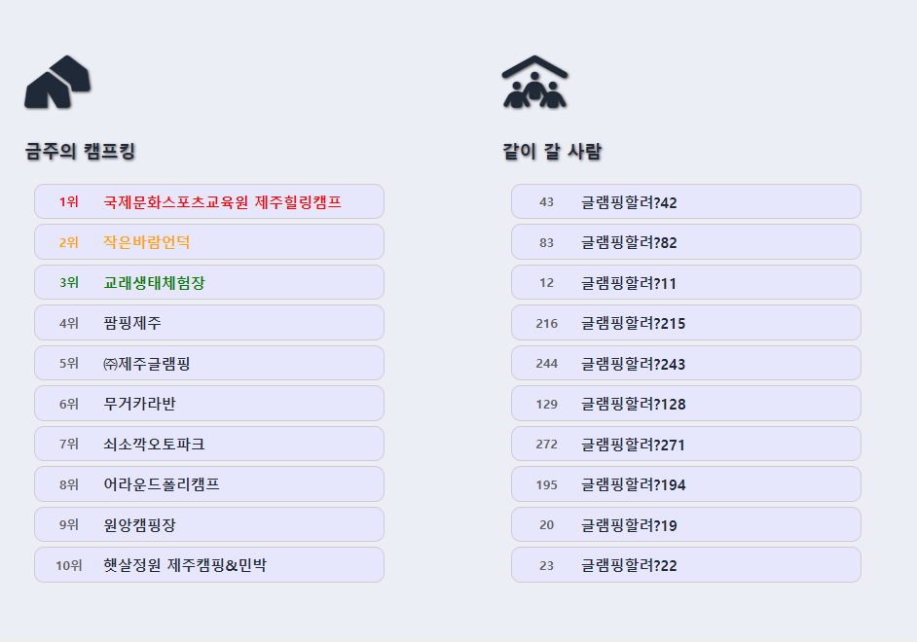
메인 페이지
캠핑장 선택
게시글 요약 확인

Slide 22
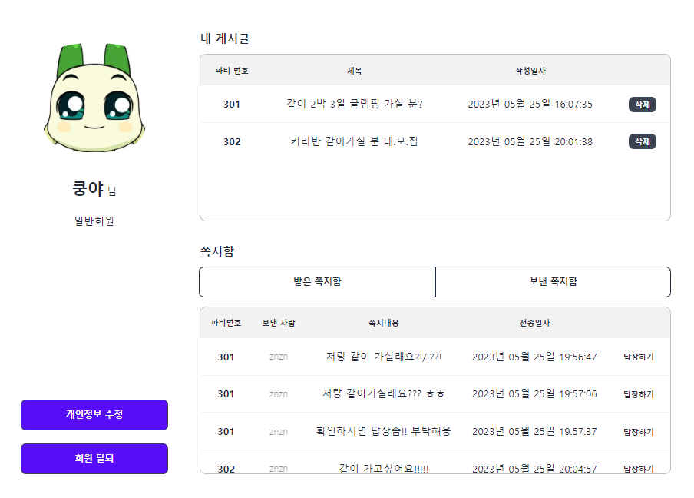
마이페이지
게시글 확인
쪽지 확인
정보 수정

Slide 23
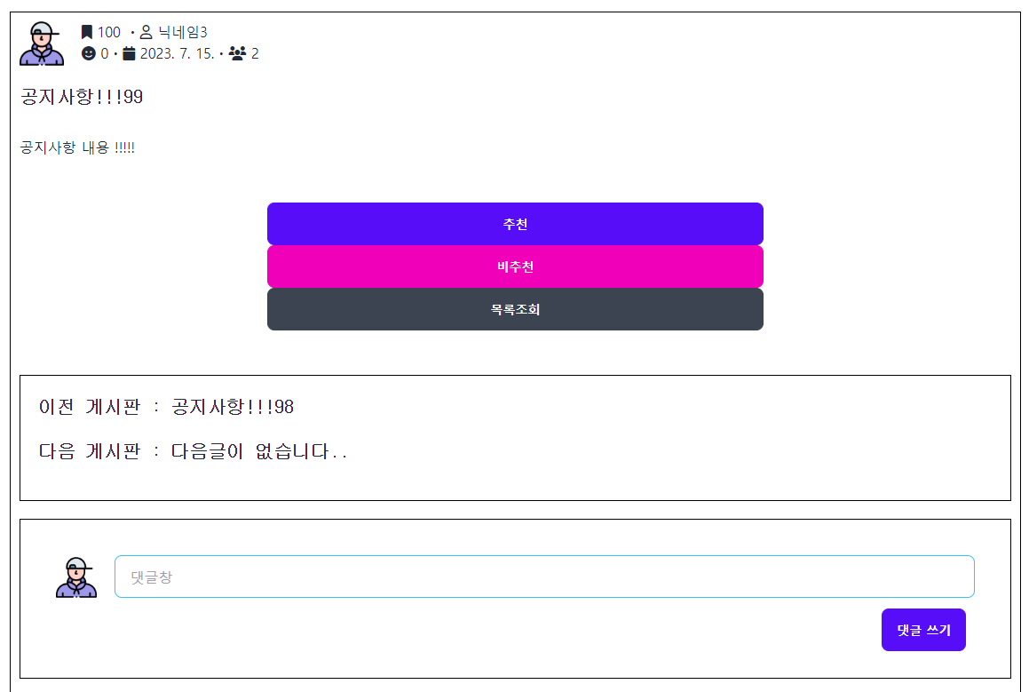
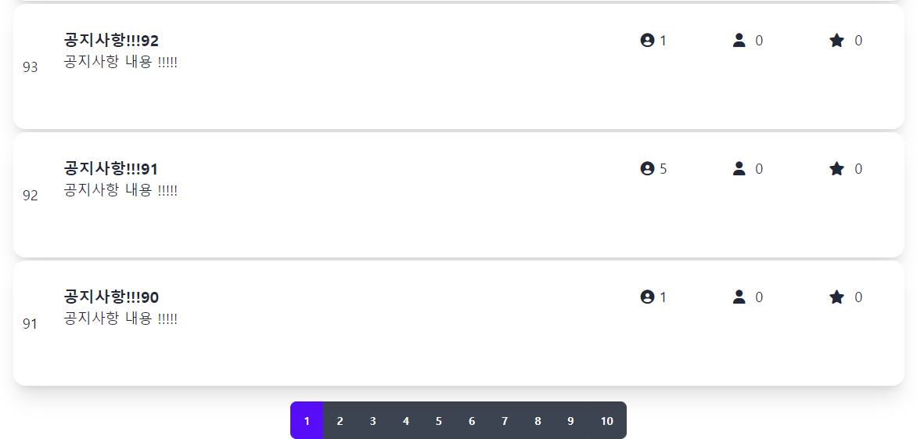
공지사항
게시글 추천, 비 추천
페이지네이션
댓글 작성

Slide 24
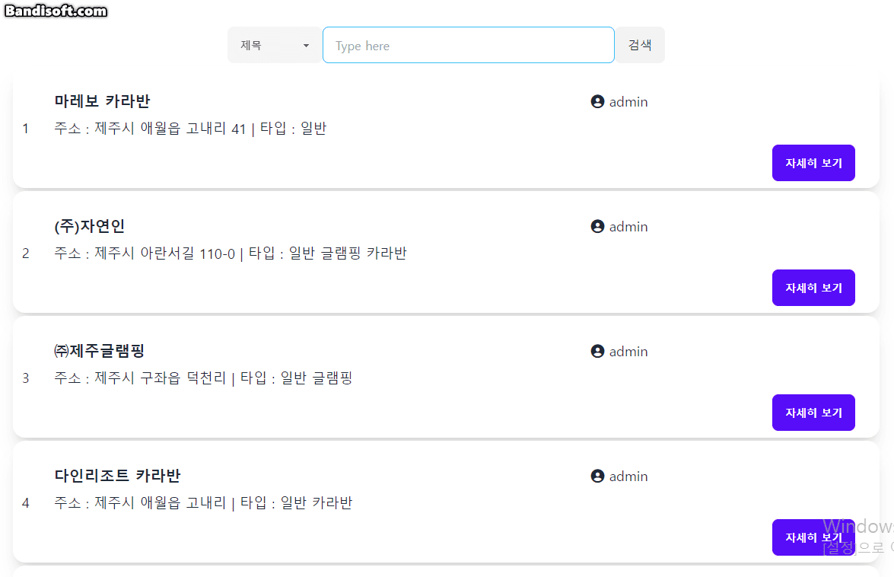
캠핑장 검색
검색 결과 비동기 view

Slide 25
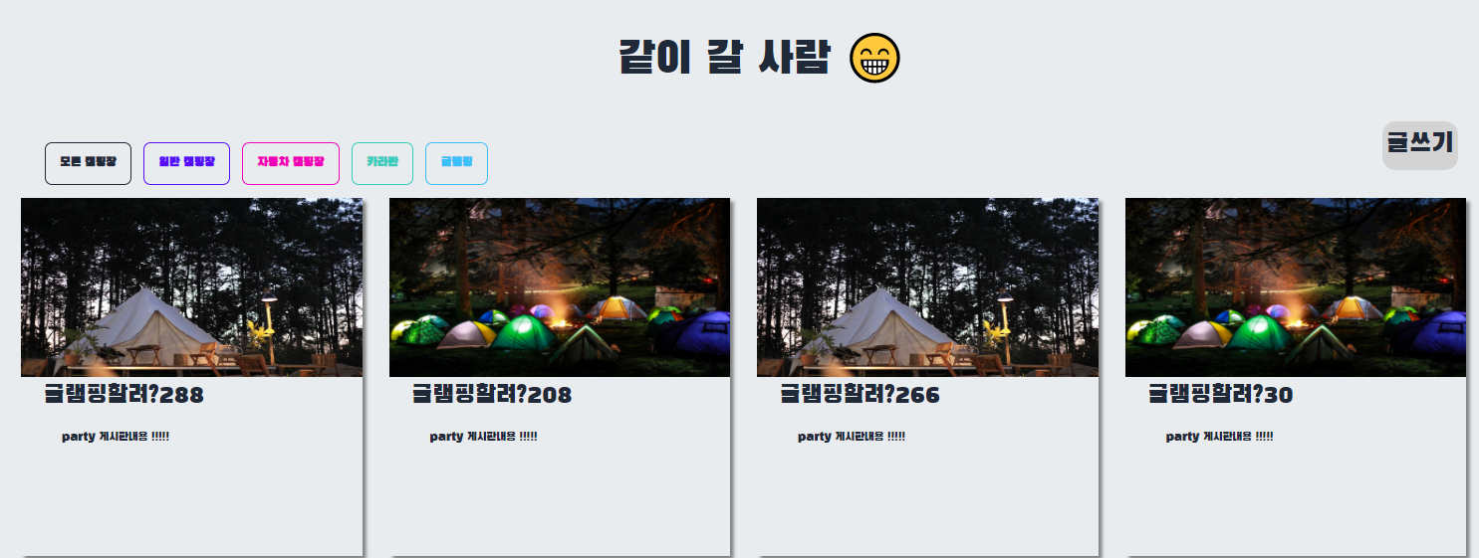
파티 모집
타입 별 정렬
파티 모집글
작성
상세정보 페이지

Slide 26
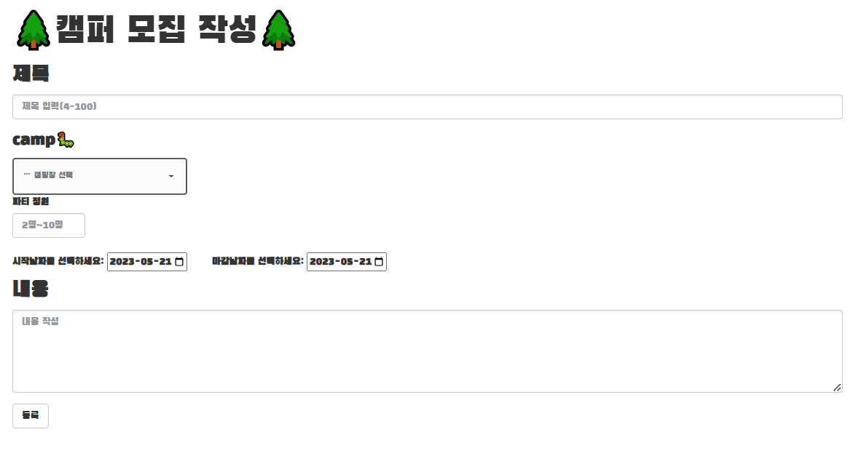
파티 모집
모집할 캠핑장 선택
파티 인원 및
날짜 지정
게시글 작성

Slide 27
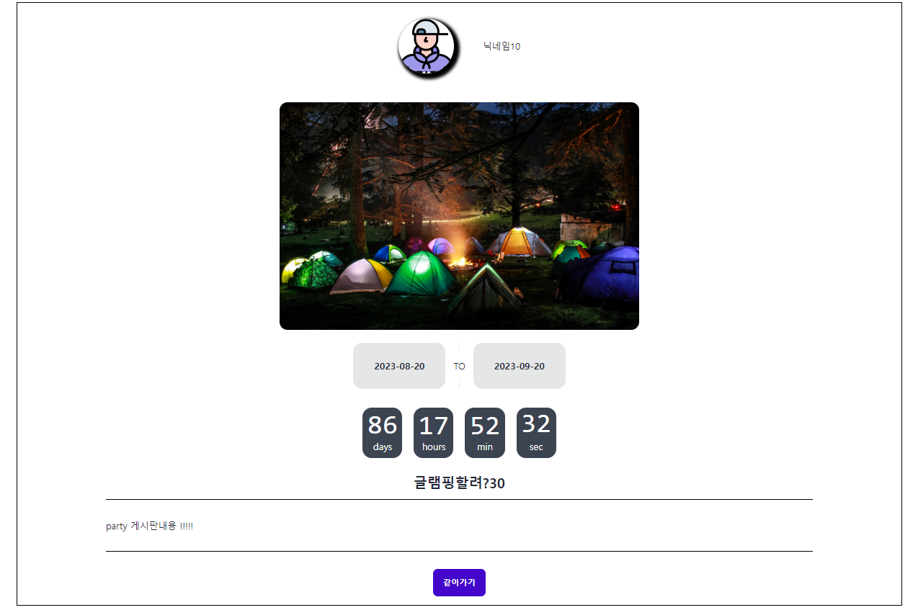
파티 모집
쪽지 보내기

Slide 28
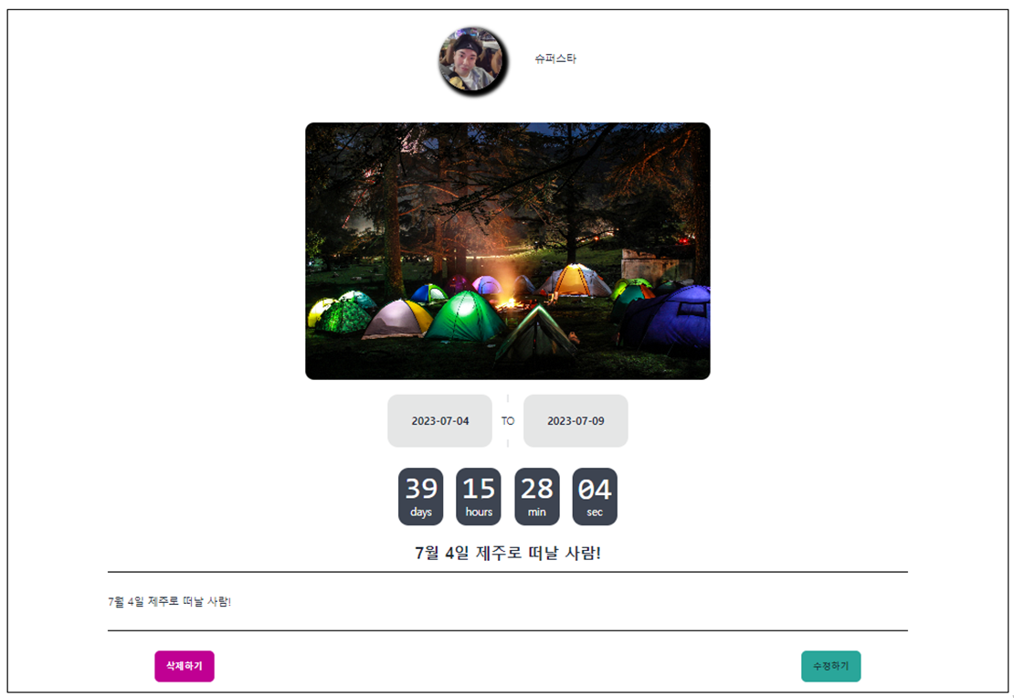
파티 모집
게시글 삭제
게시글 수정

Slide 29
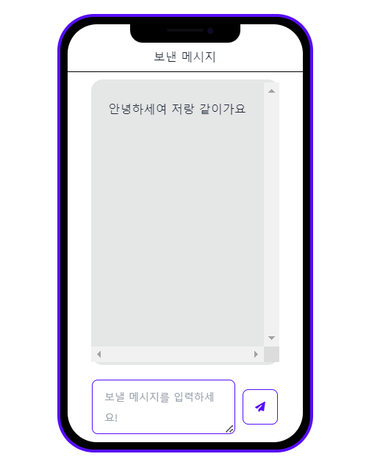
파티 쪽지
작성 내용 미러링
쪽지 전송
쪽지 작성

Slide 30
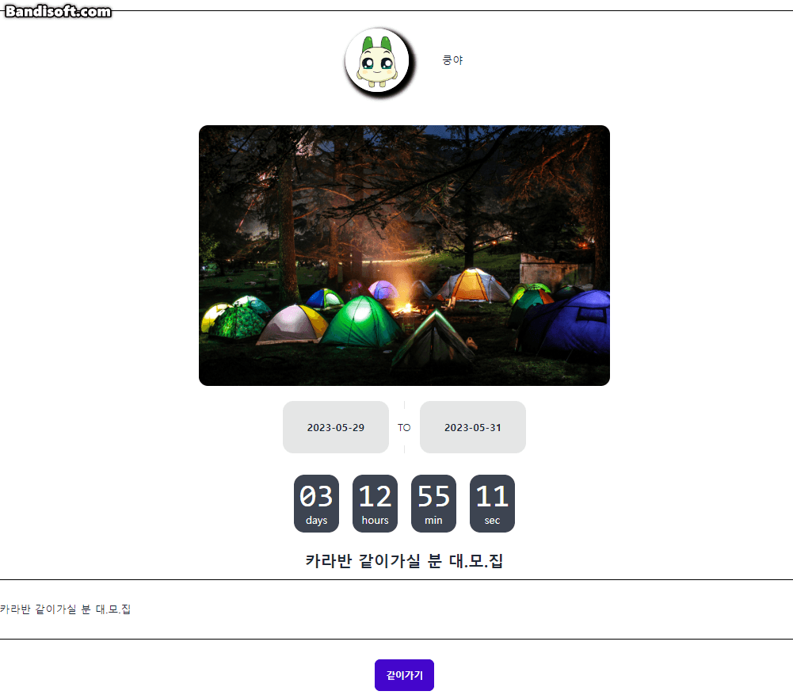
파티 쪽지

Slide 31
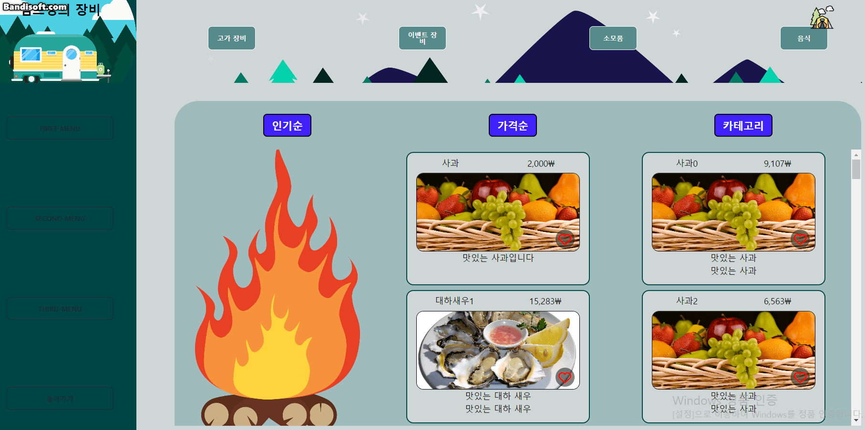
장비 대여
카테고리 분류
정렬

Slide 32

4
향후 업데이트 계획

Slide 33
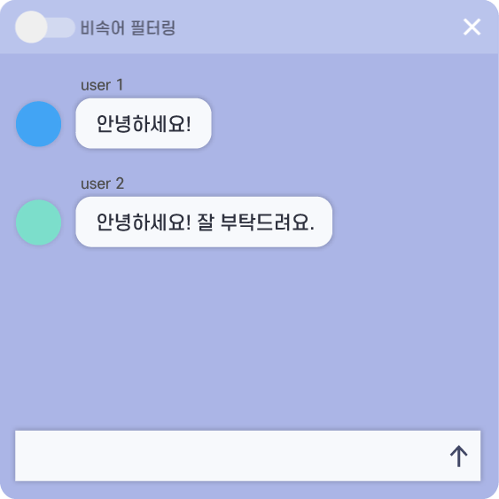
쪽지 기능
실시간 채팅으로

Slide 34
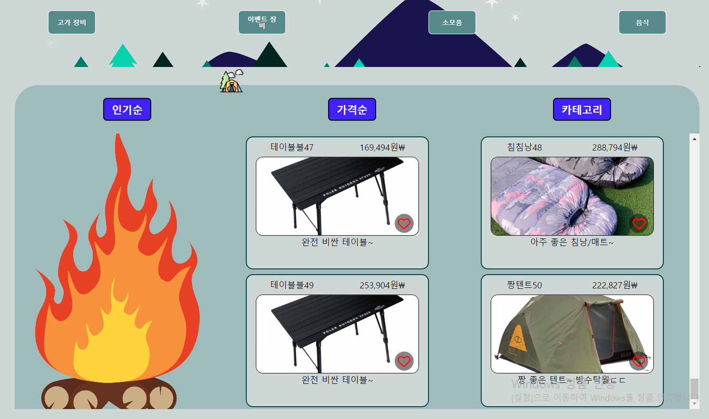
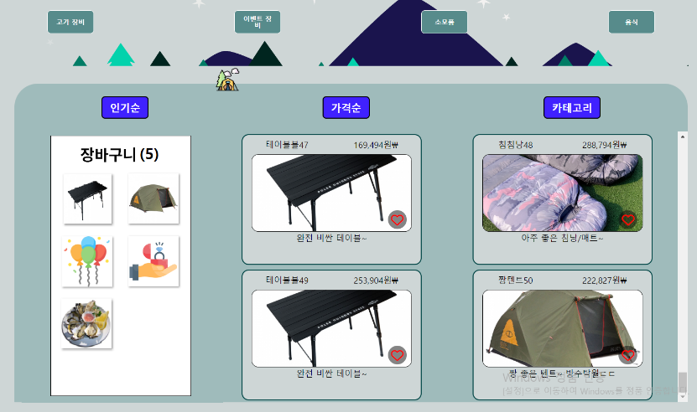
장비 대여 서비스
장바구니 기능 추가

Slide 35
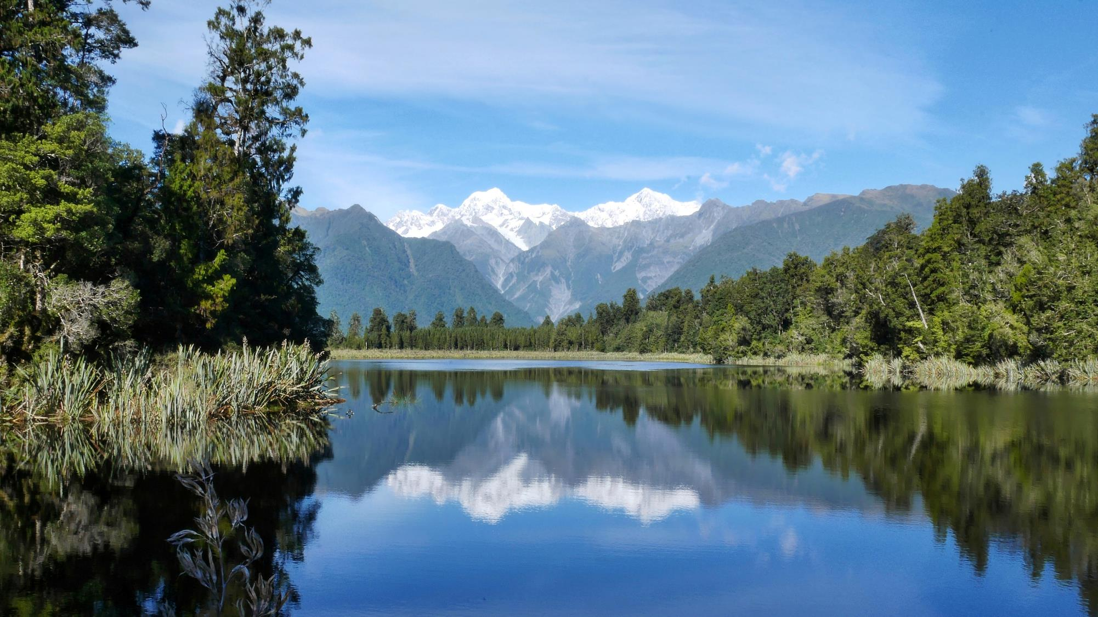
5
소감 및 Q&A

Slide 36
CSR과 SSR 방식의 차이점을 이해하고 3tier architecture를 적용하여 프로젝트를 진행하였습니다.
또한, ibatis와 mybatis를 이용하여 다양한 프레임워크를 경험하고 익히는 과정에서 성취감을 느꼈습니다.
그리고 프로젝트 과정에서 개발 작업도 중요하지만, 버그가 생기지 않도록 사전에 유닛 테스트를 철저히 하여야 한다는 것을 느꼈고,
협업 과정에서 효율적으로 작업할 수 있도록 코드에 주석을 상세히 작성해야겠다는 생각이 들었습니다.
박수민
프론트 및 백엔드의 데이터 전달 방식, MVC 3계층을 직접 구현을 해서 웹의 동작 방식을 이해했습니다.
기획을 하면서 제 아이디어가 많이 부족한 걸 느꼈습니다. 설계와 기획이 잘 되어있어야 좋은 결과물이 나온다는 것을 깨달았습니다.
ERD와 REST API 방식을 문서로 잘 남겨 NOTION에 공유하는 방식이 좋았고,
팀원 분들이 각자 맡은 부분을 잘해주셔서 즐겁게 참여했습니다.
송유근
REST 방식과 SOAP 방식의 차이와 웹 서비스의 전체적인 흐름을 배웠습니다.
프로젝트를 진행할 때 구조 설계와 프론트앤드와 백앤드의 약속이 중요하다는 걸 느꼈고
작업을 하면서 발생하는 이슈에 대해서 기록하는 습관을 만들어야겠다는 생각이 들었습니다.
이기덕
프로젝트 시작 전 회의를 통해 ERD 및 DB 설계를 완료하고, 프로젝트 구조를 구체화하는 과정이 프로젝트 전체에서
매우 중요하다는 사실을 깨달았습니다. 또한, 개발 과정에서 REST API를 사용하면서 CSR에 대한 이해도가 향상되었습니다.
이제 다음 프로젝트에서는 REST 원칙을 보다 꼼꼼히 준수하여 구현해보고자 합니다.
조예원
랜더링 함수 구현하는 법에 대해서 잘 이해하게 된 계기가 되었습니다.
다음프로젝트에서는 리엑트를 사용해서 더 간결한 코드를 사용해보고 싶습니다.
최예진

Slide 37
Let’s go camping
together!
Q&A

